Slide 1
Plazi
Vypracovala: Mgr. Miroslava Komárová

Slide 2
EU V-2 Př7 Miroslava Komárová ZŠ Zákupy
Název: Plazi
Cíl: Výuka nového učiva o plazech
Doba: 25 – 30 minut
Pomůcky: interaktivní tabule

Slide 3
Stavba těla
Přizpůsobeni životu na souši – na povrchu těla jsou rohovité šupiny, štítky, kostěné desky
Dýchají plícemi
Cévní soustava: uzavřená, čtyřkomorové srdce (dvě síně, dvě komory)
Kladou vejce – na povrchu pevný kožovitý obal
Patří sem – ještěři, hadi, želvy a krokodýli

Slide 4
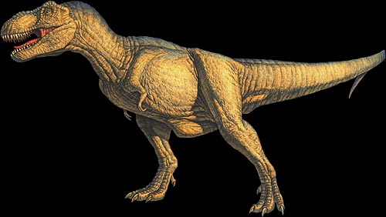
Vývoj
Největší rozvoj před 200 – 90 miliony lety
Vyvinuli se z obojživelníků (krytolebců)
S přechodem na souš zdokonalení srdce, plic a mozku
Nejznámější plazi – dinosauři (tyrannosaurus, brontosaurus, apatosaurus …)
Notes:
Obrázek: http://www.toyplanet.cz/blog/tyrannosaurus-rex/

